Slide 1
LINGUAGENS FORMAIS E Autômatos
Aula 1

Slide 2
LINGUAGENS FORMAIS E AUTôMATOS
Professora Dra. Miryam de Moraes
Doutorado na área de Processamento de Linguagem Natural
Tecnologia empregada: formalismo adaptativo, ou seja, Autômatos Adaptativos e Gramática Adaptativa

Slide 3
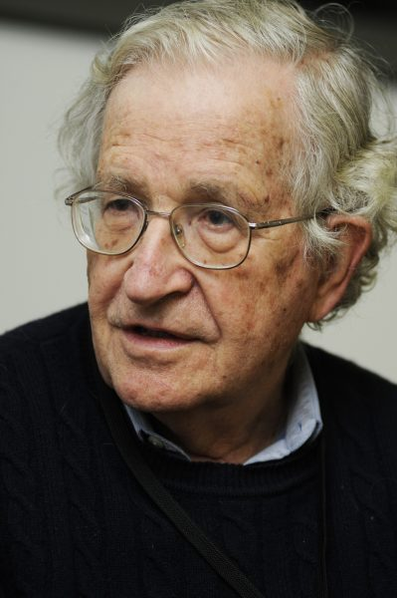
A Hierarquia de Chomsky
Avram Noam Chomsky é um linguista, filósofo, ativista, autor e analista político estadunidense que nasceu na Filadélfia (Estados Unidos), no dia sete de dezembro de 1928. Foi introduzido na linguística por seu pai, especializado em linguística histórica hebraica. Estudou na universidade da Pensilvânia, onde se tornou doutor (1955) com uma tese sobre a análise transformacional, elaborada a partir das teorias de Z. Harris, de quem foi discípulo. Assim, tornou-se professor do renomado MIT (Massachussetts Institute of Technology), a partir de 1961..
(Info Escola : Navegando e Aprendendo)

Slide 4
Hierarquia de chomsky
A Hierarquia de Chomsky é um desdobramento das pesquisas de Noam Chomsky, realizadas na década de 50 (confira-se em http://www.chomsky.info), sobre modelos formais para a representação de linguagens naturais. Ainda que norteadas para o processamento de linguagens naturais seus estudos influenciaram o desenvolvimento da teoria da computação.

Slide 5
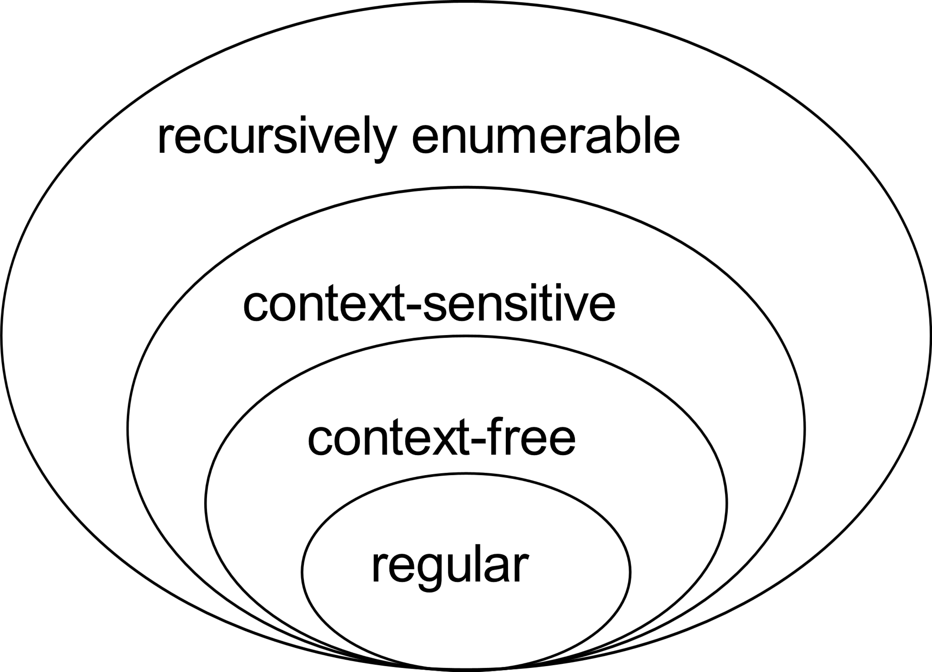
Hierarquia de chomsky
Fonte: Noam Chomsky - Wikipedia

Slide 6
Hierarquia de chomsky
Linguagem regular;
Linguagem Livre de contexto;
Linguagem dependente de contexto;
Linguagens Recursivamente Enumeráveis.

Slide 7
MODELOS FORMAIS
GRAMÁTICA
O que você entende por Gramática?
ALGORTIMO: Máquina conceitual Autômatos

Slide 8
Linguagens regulares
Dizem respeito ao léxico da Linguagem
Palavras:
Linguagem Natural: cachorro, menina,falar;
Linguagem de Programação: int, 123, void, 12.35

Slide 9
LINGUAGENS LIVRES DE CONTEXTO
Dizem respeito à sintaxe da Linguagem:
Linguagem Natural
A menina fala muito!
O cachorro fala muito!

Slide 10
COMPONENTE LIVRE DE CONTEXTO : SINTAXE da linguagem PYTHON
Listas são delimitadas por colchetes
coisas=['a', 'b', 'c', 'd']
coisas[1]='z'
for n in range(0,len(coisas)):
print(coisas[n])
print(coisas)
print(coisas[1])
Dicionários são delimitados por chaves
pessoa={'nome' : 'Luigi', 'idade':39, 'altura': 100+59}

Slide 11

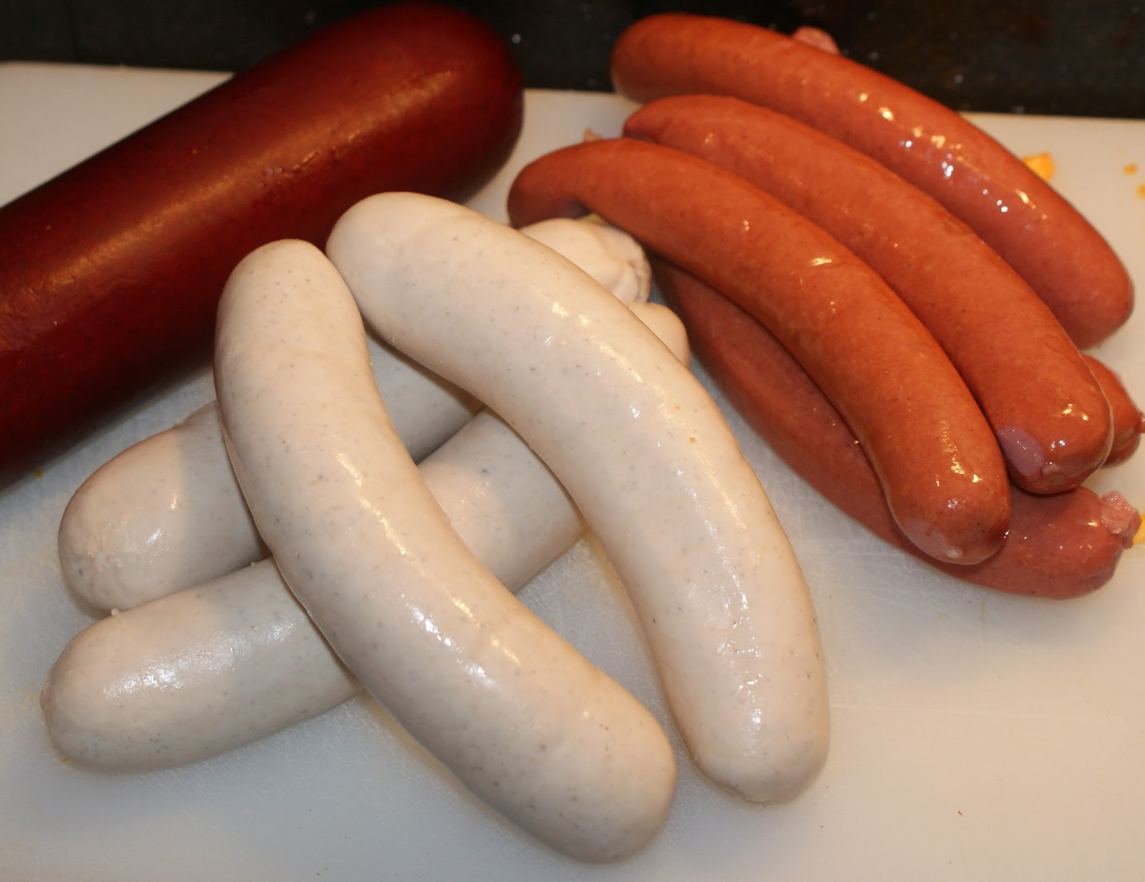

LINGUAGENS DEPENDENTES DE CONTEXTO
Linguagem Natural:
O cachorro falou: Oi salsicha!!!
Salsicha?
Esta Foto de Autor Desconhecido está licenciado em CC BY-NC-ND
Esta Foto de Autor Desconhecido está licenciado em CC BY-SA
Esta Foto de Autor Desconhecido está licenciado em CC BY-SA

Slide 12
COMPONENTE sensível a CONTEXTO Exemplo linguagem PYTHON
#Usam-se índices numéricos para acessar os elementos de uma lista"
coisas=['a', 'b', 'c', 'd']
coisas[1]='z'
for n in range(0,len(coisas)):
print(coisas[n])
print(coisas)
print(coisas[1])
#Um dicionário permite usar outros elementos, que não sejam números“
pessoa={'nome' : 'Luigi', 'idade':39, 'altura': 100+59}
print(pessoa[0]) ----erro

Slide 13
Computador HAL: 2001 uma Odisseia no espaço
HAL: H+1= I, A+1=B, L+1=M
HAL = Hybrid Algorithm Language (Algoritmos de Compiladores e Inteligência Artificial)

Slide 14
Referências
MENEZES, Paulo Blauth. Linguagens formais e autômatos. Porto Alegre: Bookman, 2008.
RAMOS, M. V. M.. NETO, J. J, . VEGA, I. S. Linguagens Formais. Porto Alegre: Bookman, 2009.
SIPSER, M. Introdução à Teoria da Computação

